Slide 1


Technical Meeting
ISO 2021
Pelaksanaan Kegiatan
Rundown Kegiatan
Peraturan
Petunjuk Teknis (Babak Penyisihan, Semifinal &Final)

Slide 2
Pelaksanaan Kegiatan
Babak Penyisihan MIPA, IPU, & Bahasa Inggris dan Babak Semifinal Bahasa Inggris akan dilaksanakan pada :
Hari : Sabtu
Tanggal : 20 Maret 2021
Pukul : 06.30 – 15.05
Tempat : Online ( Zoom dan ThatQuiz )
Babak Semifinal MIPA & IPU dan Babak Final MIPA, IPU, & Bahasa Inggris akan dilaksanakan pada :
Hari : Minggu
Tanggal : 21 Maret 2021
Pukul : 06.30 – 15.10
Tempat : Online ( Zoom dan ThatQuiz )

Slide 3
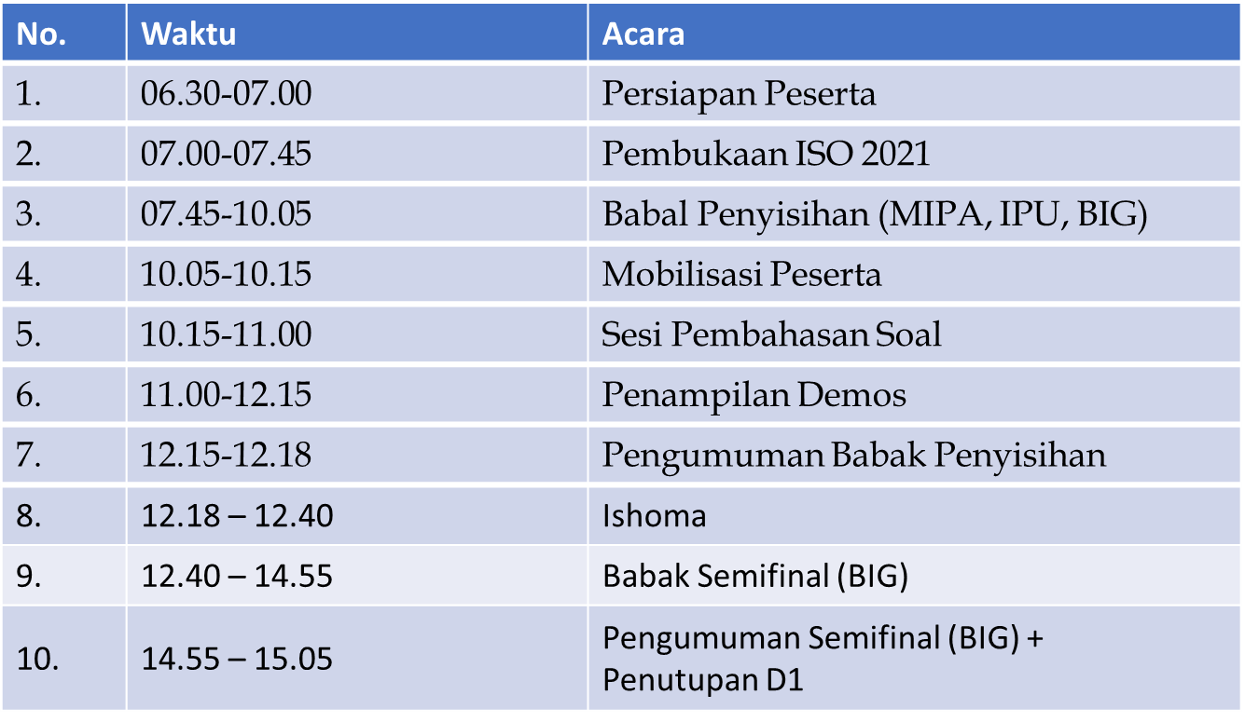
Rundown Kegiatan
SABTU, 20 MARET 2021 - BABAK PENYISIHAN (MIPA, IPU, & BIG) & BABAK SEMIFINAL (BIG)
Babak Penyisihan ( MIPA, IPU, BIG)

Slide 4
MINGGU, 21 MARET 2021
- BABAK SEMIFINAL (MIPA, IPU) & FINAL (MIPA, IPU, BIG)
No. | Waktu | Acara
 | 06.30 – 07.10 | Persiapan Peserta
 | 07.10 – 07.20 | Pembukaan D2 + Persiapan Untuk Final BIG
 | 07.20 – 09.30 | Final BIG (News Casting) +Babak Semifinal (MIPA, IPU)
 | 09.30 – 09.45 | Istirahat
 | 09.45 – 09.50 | Pengumuman Semifinal dan Persiapan untuk Peserta Final (IPU)
 | 09.50 – 11.45 | Final IPU (Cerdas Cermat)
 | 11.45 – 12.00 | Ishoma
 | 12.00 – 12.10 | Persiapan Peserta Final MIPA
 | 12.10 – 14.37 | Final MIPA (Cerdas Cermat)
 | 14.37 – 14.47 | Persiapan Pengumuman
 | 14.47 – 15.02 | Pengumuman Pemenang (MIPA, IPU, BIG) + Sesi Foto
 | 15.02 – 15.10 | Penutupan ISO 2021

Slide 5
Garis Besar Olimpiade ISO
Babak Penyisihan MIPA, IPU, BIG:
Pengerjaan Soal Melalui Website Soal
Babak Semifinal MIPA, IPU, BIG:
Pengerjaan Soal Melalui Website Soal
Babak Final:
BIG
News Casting
MIPA & IPU
Cerdas Cermat

Slide 6
Konsep & Teknis
Penyisihan
Pengerjaan Soal melalui Website
Waktu Pelaksanaan: Sabtu, 20 Maret 2021
Peserta: Seluruh tim yang telah memenuhi segala persyaratan pendaftaran ISO 2K21 dan telah mendaftar melalui panitia.
Durasi: 2 Jam

Slide 7
Deskripsi Babak Penyisihan
Seluruh tim yang masing masing beranggotakan dua orang siswa SMP melakukan perlombaan tahap penyisihan Online yang berupa pengerjaan soal pilihan ganda menggunakan web thatquiz.org
Setiap tim mengerjakan jumlah soal yang ada dalam rentang waktu 120 menit.
Pengerjaan soal akan dilakukan melalui web online yang dapat diakses oleh satu account pada tim tersebut.

Slide 8
Deskripsi Babak Penyisihan
Kedua anggota tim wajib mengikuti zoom dan menyalakan kamera di sepanjang pengerjaan berlangsung. *sesuai dengan ketentuan
Peserta diharapkan telah menyiapkan segala keperluan seperti akses internet dan device yang memadai untuk dapat mengikuti seluruh rangkaian acara.
Peserta menyediakan 2 device untuk babak penyisihan, 1 untuk pengerjaan soal (website), & diskusi call ( sharescreen ) dengan teman se-tim jika mengerjakan secara terpisah *diharapkan oncam juga saat sharescreen dan 1 device lainnya untuk join ke zoom meeting acara serta untuk pengawasan.
Pengumuman untuk peserta yang lolos akan disampaikan langsung pada hari tersebut.

Slide 9
PETUNJUK TEKNIS WEB SOAL

Slide 10
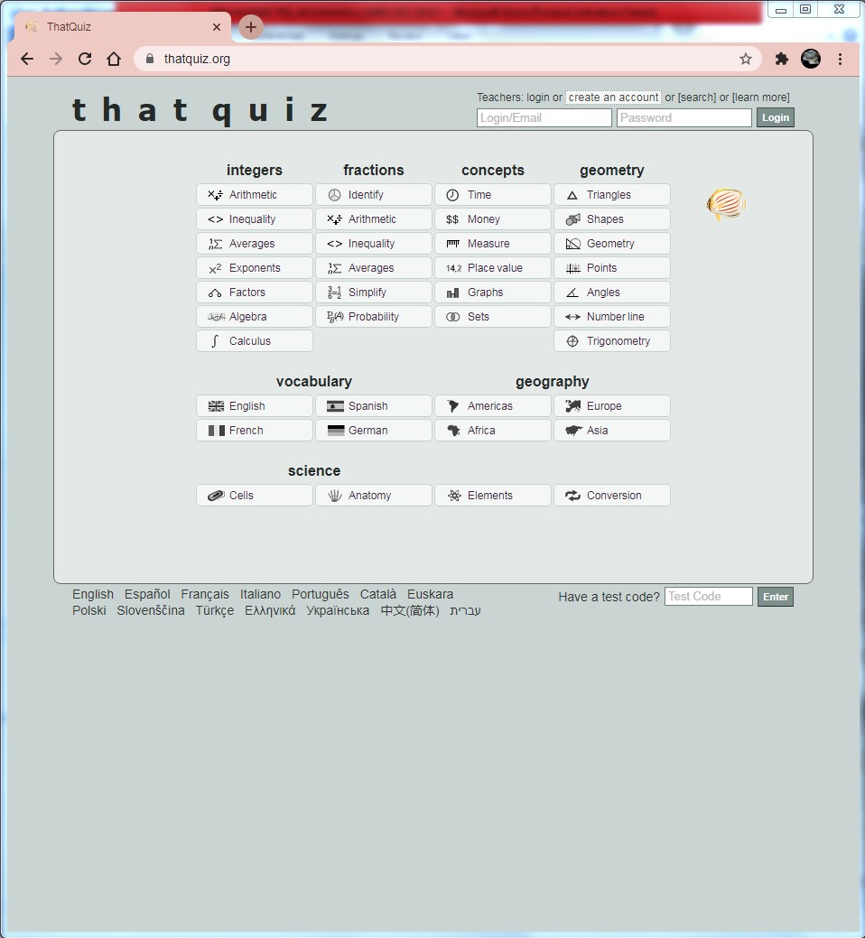
Akses Alamat Web
1
  Ketik alamat web www.thatquiz.org menggunakan device yang akan digunakan untuk pengerjaan soal.

Slide 11
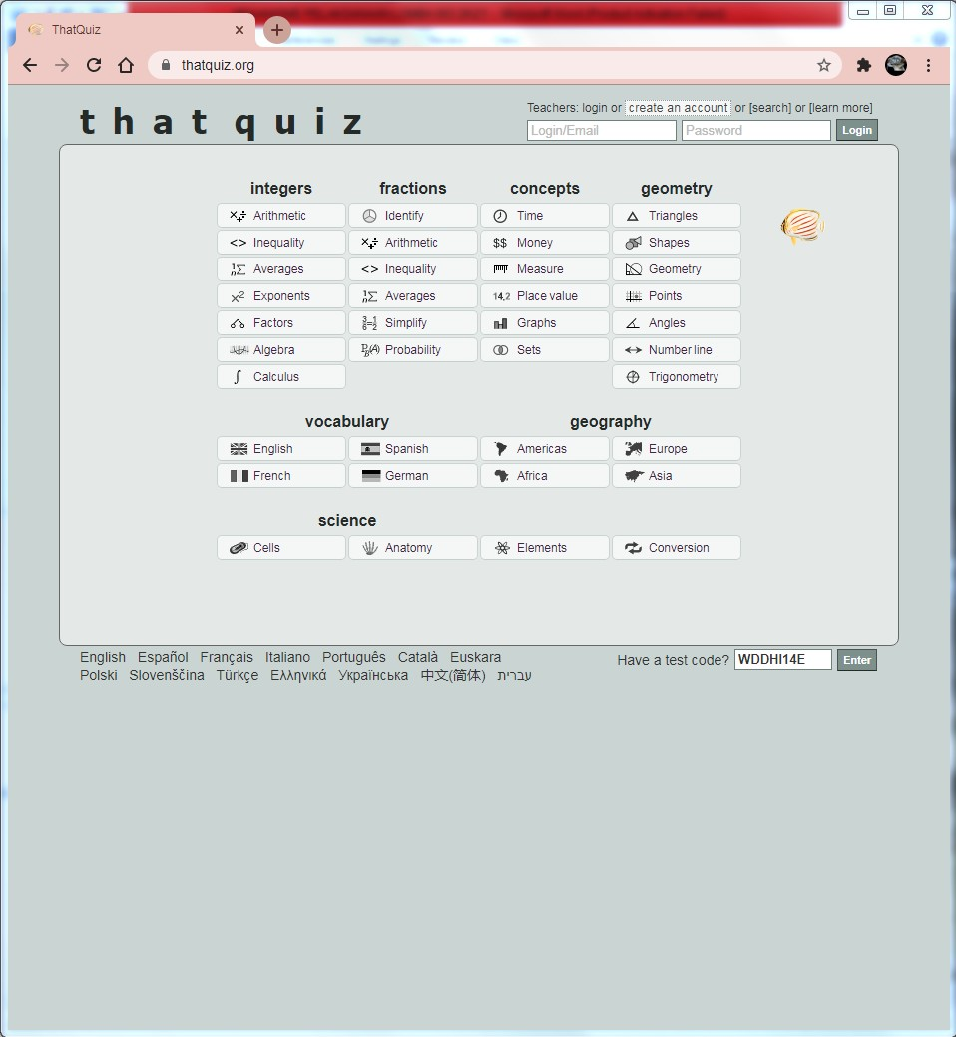
Masukkan Kode Soal
2
  Pada tampilan beranda thatquiz, cari kolom
  “test code”dan masukkan kode yang telah diberikan oleh panitia.

Slide 12
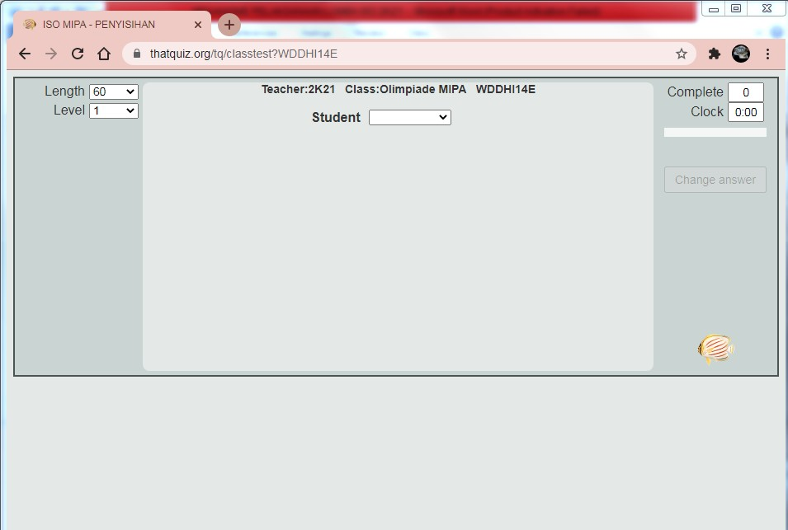
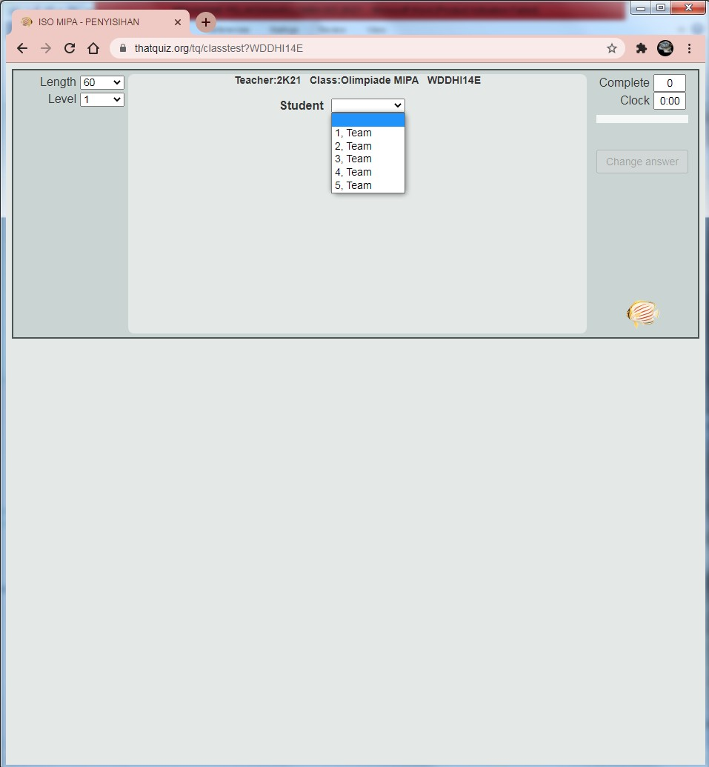
Pilih Urutan Tim Masing Masing
3
  Pada tampilan beranda soal, cari kolom peserta lalu cari nomor peserta masing masing.

Slide 13
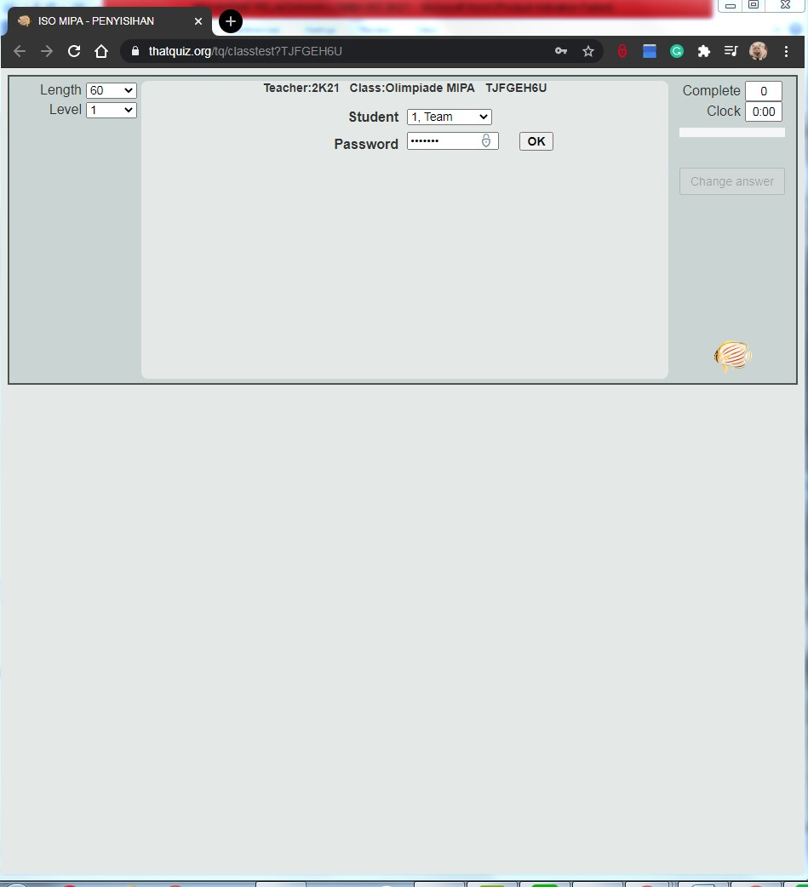
Masukkan Password Peserta
4
  Masukkan password yang telah diberikan oleh panitia sebelum hari H untuk mengakses soal.

Slide 14
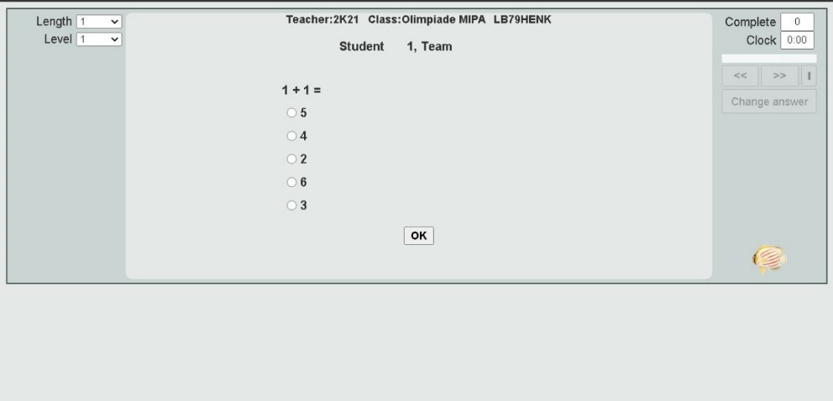
Mulai Mengerjakan Soal
5
  Setelah memasukkan password yang benar, soal akan muncul pada tampilan layar lalu peserta dapat mulai mengerjakan.
Notes:
NOTE : CONTOH MASIH BENTUK SOAL ASLI

Slide 15
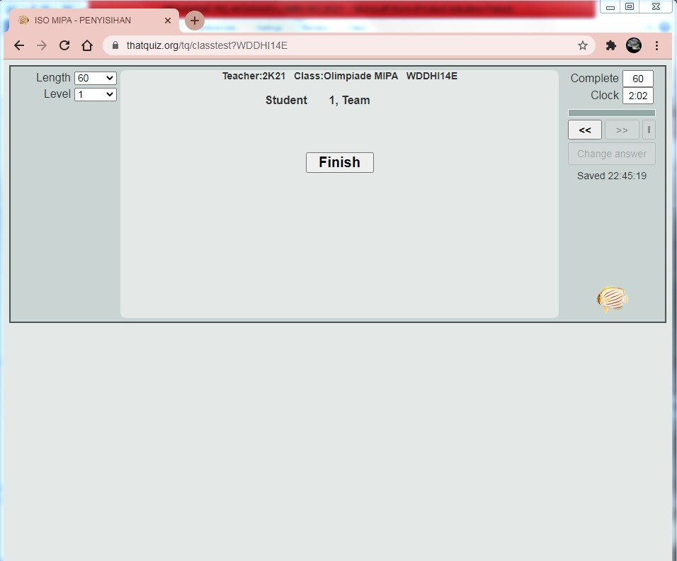
Submit Hasil Akhir Pengerjaan Soal
6
  Apabila semua soal selesai dikerjakan, klik tombol Finish untuk mengakhiri pengerjaan.
Notes:
Don’t forget to say : “the result will be given by this day”

Slide 16
Catatan
Apabila ditengah pengerjaan terjadi kendala yang mengakibatkan peserta keluar dari website thatquiz, maka soal tetap dapat diakses kembali dengan syarat menggunakan device yang sama.

Slide 17
Konsep & Teknis
Semifinal
Pengerjaan Soal melalui Website
Waktu Pelaksanaan:
Bahasa Inggris: Sabtu, 20 Maret 2021
MIPA & IPU: Minggu, 21 Maret 2021
Peserta: 20 Tim
Yang telah dinyatakan lolos dari babak penyisihan
Durasi: 2 Jam

Slide 18
Deskripsi Babak Semifinal
20 tim yang telah dinyatakan lolos dari babak penyisihan akan melanjutkan ke tahap semifinal pengerjaan soal pilihan ganda menggunakan web Thatquiz.org
Setiap tim mengerjakan soal dalam rentang waktu 120 Menit.
Pengumuman untuk peserta yang lolos akan disampaikan langsung pada hari tersebut.
Notes:
Untuk tim yang lolos ke babak final akan dikumpulkan untuk briefing mengenai mekanisme babak final. bing

Slide 19
Deskripsi Babak Semifinal
Kedua anggota tim wajib mengikuti zoom dan menyalakan kamera di sepanjang pengerjaan berlangsung. *sesuai dengan ketentuan
Peserta diharapkan telah menyiapkan segala keperluan seperti akses internet dan device yang memadai untuk dapat mengikuti seluruh rangkaian acara.
Peserta menyediakan 2 device untuk babak penyisihan, 1 untuk pengerjaan soal (website), & diskusi call ( sharescreen ) dengan teman se-tim jika mengerjakan secara terpisah *diharapkan oncam juga saat share screen dan 1 device lainnya untuk join ke zoom meeting acara serta untuk pengawasan.
Pengumuman untuk peserta yang lolos akan disampaikan langsung pada hari tersebut.

Slide 20
Peraturan & Tata Tertib Umum
Penyisihan-Semifinal
  Peserta dilarang keras melakukan kecurangan dalam bentuk apapun.
  Perserta harus mengikuti panduan dari panitia selama olimpiade berlangsung.
  Apabila peserta gagal mensubmit hasil pengerjaan pada waktu yang ditentukan, maka tim akan didiskualifikasi.
  Peserta yang mengalami kendala teknis dalam pengerjaan / pengumpulan hasil pengerjaan diharapkan segera menghubungi panitia untuk instruksi lebih lanjut.

Slide 21
Peraturan & Tata Tertib Umum
Penyisihan-Semifinal
  Peserta direkomendasikan untuk menggunakan laptop / PC / Tablet saat mengerjakan thatquiz.
  Kedua anggota tim wajib menyalakan kamera selama pengerjaan soal berlangsung.
  Apabila peserta berhalangan hadir saat perlombaan berlangsung, segera menghubungi panitia.
  Apabila peserta melanggar peraturan yang tertera maka akan diberi peringatan, apabila tetap melanggar maka tim akan didiskualfikasi

Slide 22
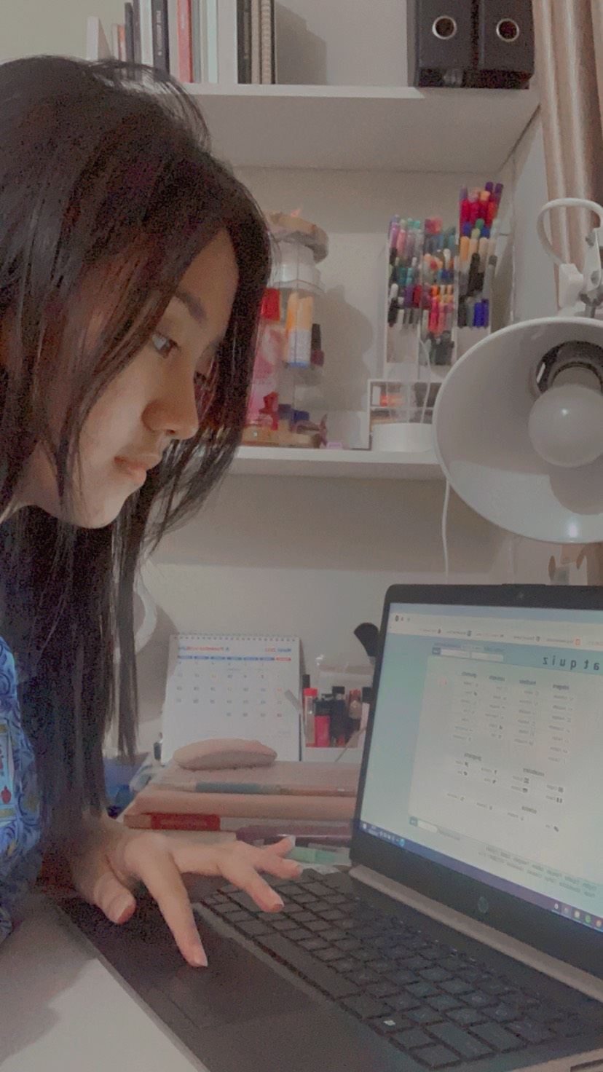
Contoh Posisi Kamera
Selama pengerjaan soal berlangsung peserta wajib menyalakan kamera yang menunjukkan peserta dan layar device pengerjaan seperti contoh di samping berikut.
Notes:
Kelihatan app call nya.
Foto dua orang.

Slide 23
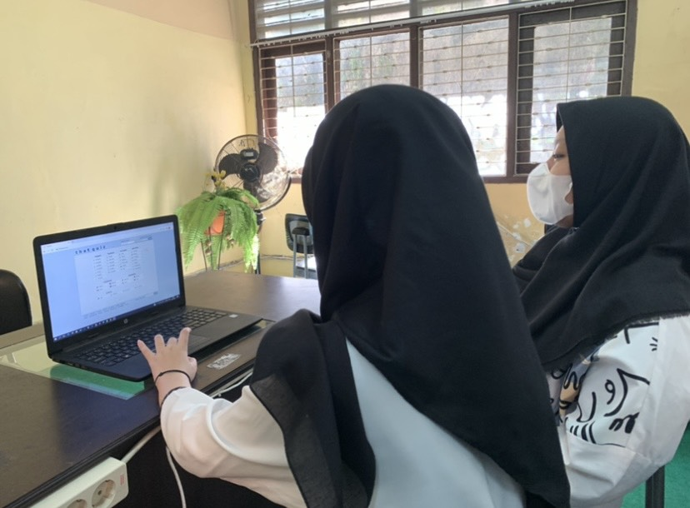
Contoh Posisi Kamera
Selama pengerjaan soal berlangsung peserta wajib menyalakan kamera yang menunjukkan peserta dan layar device pengerjaan seperti contoh di samping berikut.

Slide 24
Konsep & Teknis
Final (Bhs. Inggris)
News Casting
Waktu Penampilan: Minggu, 21 Maret 2021
Peserta: 5 Tim
Yang telah dinyatakan lolos dari babak semifinal

Slide 25
Final Bhs. Inggris
Deskripsi Babak
Tim yang lolos ke tahap final diwajibkan membuat video news casting dengan durasi maksimal 10 menit.
News script akan diberikan oleh panitia setelah semifinal berakhir.
Video dikumpulkan pada link Google Drive yang akan diberikan panitia.
Video wajib di kumpulkan tanggal 21 Maret 2021 sebelum pukul 06.30 pagi.

Slide 26
Konsep & Teknis
Final (IPU & MIPA)
Cerdas Cermat
Waktu Pelaksanaan: Minggu, 21 Maret 2021
Peserta: 5 Tim
Yang telah dinyatakan lolos dari babak semifinal

Slide 27
Final (IPU & MIPA)
Deskripsi Babak
  Setiap tim akan menerima 1 pertanyaan dari mapel masing masing pada sebuah babak.
  Apabila tim dapat menjawab pertanyaan dengan benar maka tim akan mendapat skor sebanyak 100 poin.
  Apabila tim tidak bisa menjawab atau salah menjawab pertanyaan maka tim tersebut akan mendapat pengurangan skor sebanyak 100 poin.

Slide 28
Final (IPU & MIPA)
Deskripsi Babak
  Setiap babak terdiri dari 3 mata pelajaran untuk IPU dan 4 mata pelajaran untuk MIPA.
  Putaran mata pelajaran yang diujikan pada setiap babak tertera seperti berikut :
    IPU : Geografi - Sejarah - Ekonomi
    MIPA : Matematika - Fisika – Biologi – Kimia
  Permainan akan dinyatakan selesai pada babak ke 4 untuk MIPA dan babak ke 5 untuk IPU. Apabila ada tim yang mengalami skor seri, pertandingan akan dialihkan pada babak rematch.

Slide 29
Skenario Rematch
(Jika terjadi kesamaan skor pada akhir babak final)
Tim yang mengalami skor seri akan diberikan pertanyaan yang akan diperebutkan.
Tim yang hendak menjawab pertanyaan dapat menekan tombol raise hand.
Apabila tim perebut salah menjawab, tim lain dapat merebut kesempatan menjawab.
Tim yang dapat menjawab pertanyaan dengan benar akan mendapat posisi unggul dalam rematch tersebut.

Slide 30
Final MIPA & IPU
Peraturan & Tata Tertib
Peserta dilarang melakukan kecurangan dalam bentuk apapun.
Masing-masing tim dilarang saling memprovokasi selama babak final berlangsung.
Tim dilarang menyalakan mic tanpa seizin panitia.
Keputusan juri tidak dapat diganggu gugat.
Apabila peserta melanggar peraturan yang tertera maka akan diberi peringatan, apabila tetap melanggar maka tim akan didiskualifikasi

Slide 31
TERIMA
KASIH

